Slide 1
Büyük Veriye Giriş
Büyük Veri Analitiği

Slide 2
Büyük Veri
Teknoloji Kaynaklı
• Uygulama sunucusu günlükleri (web siteleri, oyunlar, internet)
• Sensör verileri (hava durumu, atmosfer bilimi, astronomi, akıllı şebekeler)
• Resimler/videolar (trafik, güvenlik kameraları, askeri gözetim)
• İnsan Kaynaklı
• Bloglar/incelemeler/e-postalar/resimler/bilimsel araştırma/tıbbi kayıtlar
• Sosyal grafikler: facebook, kişiler, twitter

Slide 3
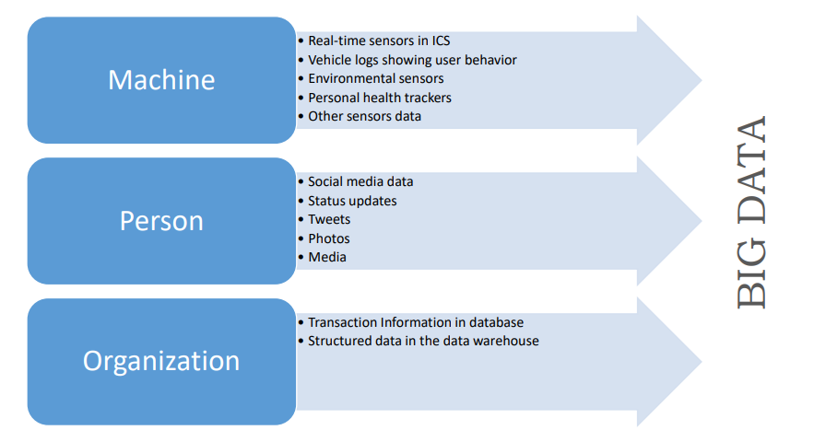
Big Data Kaynakları

Slide 4
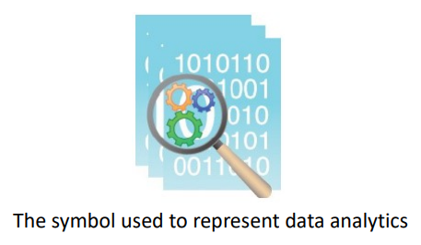
Büyük Veri Analizi
• Veri analitiği, verilerin toplanmasını, temizlenmesini, organize edilmesini, saklanmasını, analiz edilmesini ve yönetilmesini kapsayan tüm veri yaşam döngüsünün yönetimini içeren bir disiplindir.

Slide 5
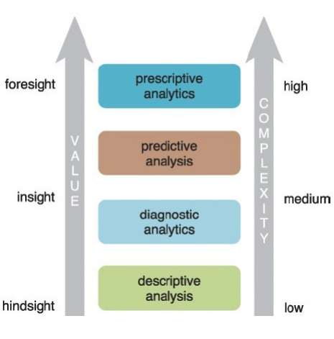
Büyük Veri Analitiği Kategorileri
Veri analitiği, bilimsel destekle veriye dayalı karar almayı mümkün kılar, böylece kararlar yalnızca geçmiş deneyimlere veya sezgilere değil, gerçek verilere dayanabilir. Ürettikleri sonuçlara göre ayrılan dört genel analitik kategorisi vardır:
• Tanımlayıcı Analitik (descriptive analytics)
• Teşhis Analitiği (diagnostic analytics)
• Tahmine Dayalı Analitik (predictive analytics)
• Kuralcı Analitik (prescriptive analytics)

Slide 6
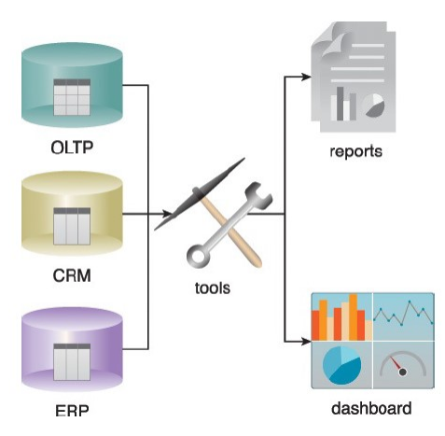
Büyük Veri Analitiği Kategorileri
1- Descriptive Analytics: Daha önce gerçekleşmiş olaylarla ilgili soruların yanıtını araştırmaktadır.
• Geçtiğimiz 12 ayda satış hacmi neydi?
• Önem derecesine ve coğrafi konuma göre sınıflandırılmış olarak alınan destek çağrılarının sayısı nedir?
• Her satış temsilcisinin kazandığı aylık komisyon nedir?

Slide 7
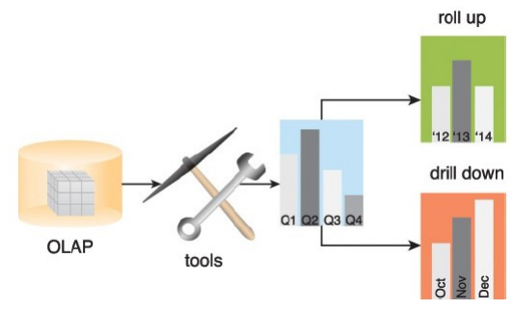
Büyük Veri Analitiği Kategorileri
2- Diagnostic Analytics: Geçmişte meydana gelen bir olgunun nedenini, olayın arkasındaki nedene odaklanan sorular kullanarak belirlemektedir.
Neden 2. Çeyrek satışları 1. Çeyrek satışlarından daha azdı?
Neden Doğu bölgesinden gelen destek çağrıları Batı bölgesinden daha fazla?
Son üç ayda yeniden hasta kabul oranlarında neden artış oldu?
Diagnostic analytics (Teşhis Analitiği), detaya inme ve toparlama analizi gerçekleştirmek için uygun verilerle sonuçlanabilir

Slide 8
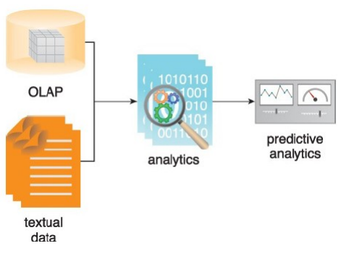
Büyük Veri Analitiği Kategorileri
3- Predictive Analytics: Gelecekte meydana gelebilecek bir olayın sonucunu belirlemede kullanılmaktadır.
Bir müşterinin aylık ödemesini kaçırdığı takdirde krediyi temerrüde düşürme olasılığı nedir?
A ilacı yerine B ilacı uygulanırsa hastanın hayatta kalma oranı ne olur?
• Bir müşteri A ve B Ürünlerini satın aldıysa, C Ürününü de satın alma olasılıkları nedir?

Slide 9
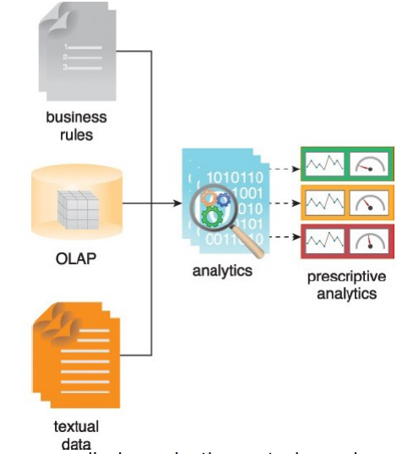
Big Data Analytics Categories
4- Prescriptive Analytics: Alınması gereken eylemlerin reçetelenmesi yoluyla tahmine dayalı analitiklerin sonuçları üzerine inşa edilir. Odak noktası yalnızca öngörülen seçeneğin takip edilmesinin en iyi olduğu değil, aynı zamanda bunun neden olduğudur.
• Üç ilaç arasında hangisi en iyi sonucu veriyor?
• Belirli bir hisse senedinin alım satımı için en iyi zaman ne zamandır?
Kuralcı analitik (Prescriptive Analytics), diğer tüm analitik türlerinden daha fazla değer sağlar ve buna bağlı olarak en gelişmiş beceri setinin yanı sıra özel yazılım ve araçlar gerektirir.

Slide 10
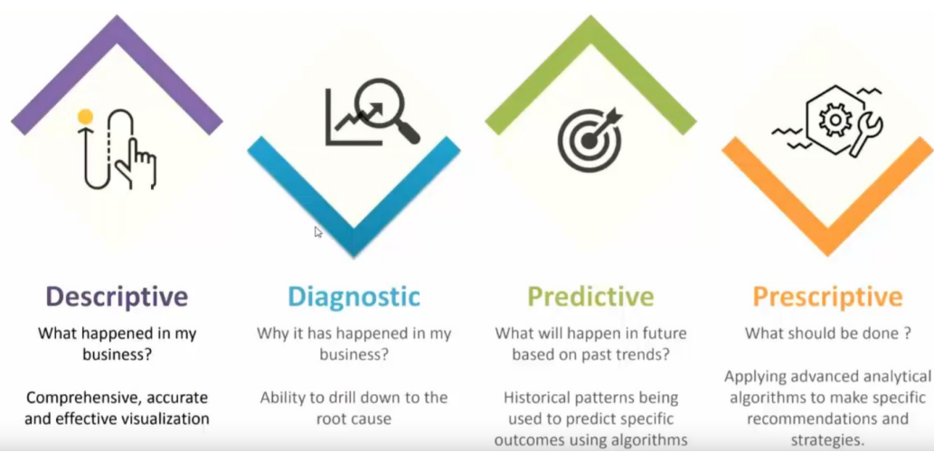
Big Data Analytics Categories

Slide 11
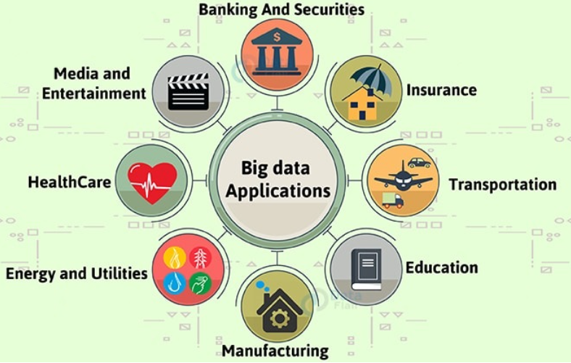
Büyük Veri Uygulamaları
• Eğitim
• Sağlık hizmeti
• Devlet İşleri
• Eğlence ve Medya
• Hava durumu
• Toplu taşıma
• Bankacılık

Slide 12
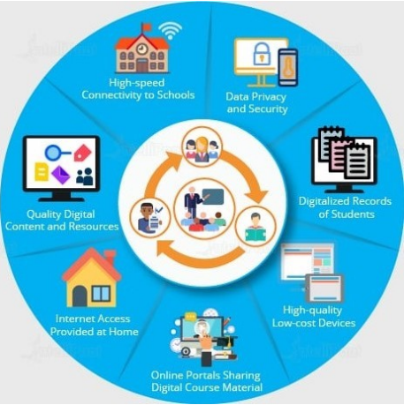
Eğitimde Büyük Veri
• Özelleştirilmiş ve Dinamik Öğrenme Programları
Bireysel öğrencilere fayda sağlayacak özelleştirilmiş programlar ve planlar, her öğrencinin öğrenme geçmişine dayalı olarak toplanan veriler kullanılarak oluşturulabilir. Bu, genel öğrenci sonuçlarını iyileştirir.
• Ders Materyali'nin Yeniden Oluşturulması
Ders materyalinin, öğrencinin öğrendikleri esas alınarak ve dersin bileşenlerinin gerçek zamanlı izlenmesi yoluyla toplanan verilere göre yeniden çerçevelenmesi amacıyla kullanılabilmektedir.
• Notlandırma
Öğrenci verilerinin doğru analiz edilmesi sonucunda notlandırma sistemlerinde yeni gelişmeler sağlanmıştır.
• Kariyer Tahmini
Her öğrencinin kayıtlarının uygun şekilde analiz edilmesi ve incelenmesi, her öğrencinin ilerlemesini, güçlü yönlerini, zayıf yönlerini, ilgi alanlarını ve daha fazlasını anlamanıza yardımcı olacaktır. Ayrıca gelecekte öğrenci için hangi kariyerin en uygun olacağının belirlenmesine de yardımcı olacaktır

Slide 13
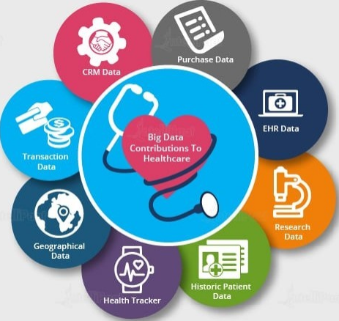
Sağlıkta Büyük Veri
Gereksiz teşhisin önünü kesme-> tedavi maliyeti azaltma
Salgın tahmini ve önleyici tedbirlere karar verilmesine yardımcı olma
Hastalıkların erken aşamada tespiti
Geçmiş ilaçların tıbbi sonuçları -> kanıta dayalı daha doğru reçete

Slide 14
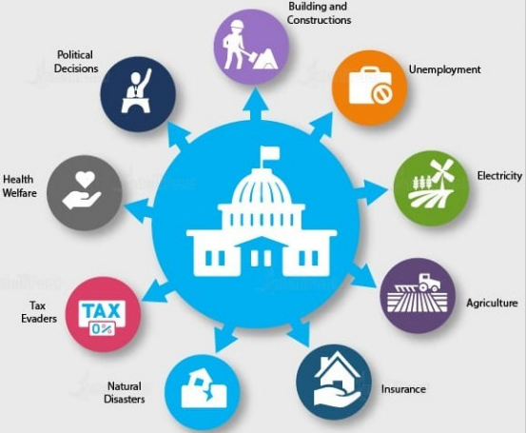
Toplumun Refahında Büyük Veri
Refah Programları
•Çeşitli siyasi programlarla ilgili daha hızlı ve bilinçli kararlar almada
• Dikkat edilmesi gereken alanları belirlemek
•Mevcut tüm arazi ve hayvancılığı takip ederek tarım alanında güncel kalmak
•İşsizlik, terörizm, enerji kaynaklarının araştırılması gibi ulusal zorlukların üstesinden gelmek.
Siber güvenlik
• Aldatma tanıma
•Vergi kaçakçılarını yakalamak için

Slide 15

Eğlence ve Medya’da Büyük Veri
• İzleyicilerin çıkarlarını tahmin etmek
•Reklamların etkili şekilde hedeflenmesi
•Dijital medya dağıtım platformlarında medya akışlarının optimize edilmiş veya isteğe bağlı olarak planlanması
•Müşteri yorumlarından bilgi edinme

Slide 16
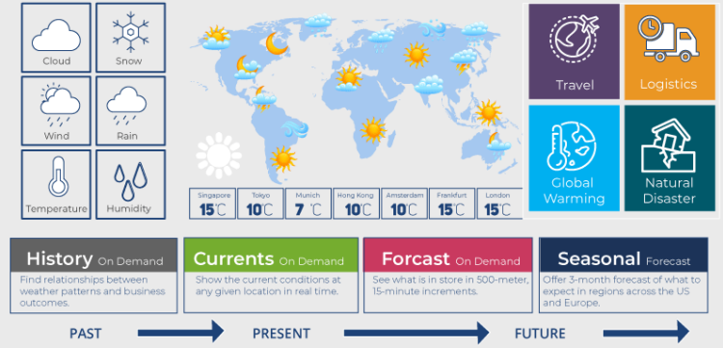
Hava Durumu’nda Büyük Veri
• Tahmin durumlarında
•Küresel ısınmayı incelemede
• Felaketlerin doğal desenleri anlamada
•Kriz anlarında gerekli hazırlıkları erkenden yapmada
• Kullanılabilir suyun mevcudiyetini tahmin etmede

Slide 17
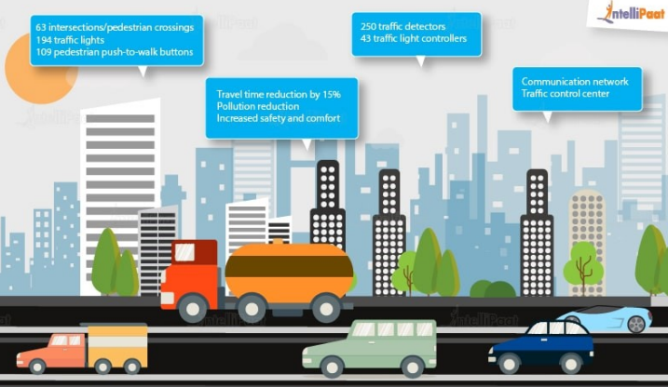
Ulaşımda Büyük Veri
Rota Planlama:
Kullanıcıların farklı rotalardaki ve çoklu ulaşım modlarındaki ihtiyaçlarını tahmin etmek ve ardından bekleme sürelerini azaltmak için rota planlamayı kullanmak
Sıkışıklık yönetimi ve trafik kontrolü:
Sıkışıklık ve trafik düzenlerinin gerçek zamanlı tahmini. Örneğin. trafiğe en az eğilimli rotaları bulmak için Google Haritalar'ı kullanmak.
Trafiğin güvenlik düzeyi:
Kazaya yatkın alanları tespit etmek ve kazaların azaltılmasına yardımcı olmak için büyük verilerin gerçek zamanlı işlenmesini ve tahmine dayalı analizi kullanmak.

Slide 18
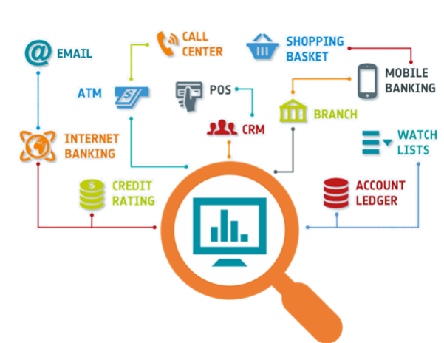
Bankacılıkta Büyük Veri
• Kredi/banka kartlarının kötüye kullanılması
• Girişim kredi tehlikesi tespiti
•İş netliği
•Müşteri istatistiklerinin değiştirilmesi
•Kara para aklama
•Risk azaltma

Slide 19
Büyük Verinin Zorlukları
- Veri yakalama
- Veri depolama
- Veri arama
- Veri paylaşımı
- Veri aktarımı
- Önceden depolanmış verilerin analizi

Slide 20
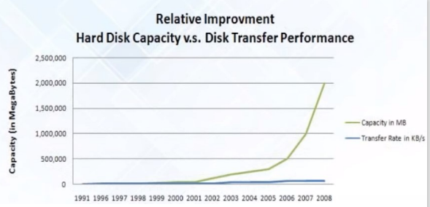
Big Data Challenges
Verilerin daha hızlı işlenmesi gerekmektedir.
Veriler, disk okuma/yazma hızından çok daha hızlı büyümektedir.
Büyük miktarda veriyi hesaplama birimine getirmek bir darboğaz haline gelebilmektedir.
Karmaşık yapıya sahip verilerin işlenmesi
Structured (Yapılandırılmış)
Semi structured(Yarı yapılandırılmış )
Unstructured (yapılandırılmamış)

Slide 21
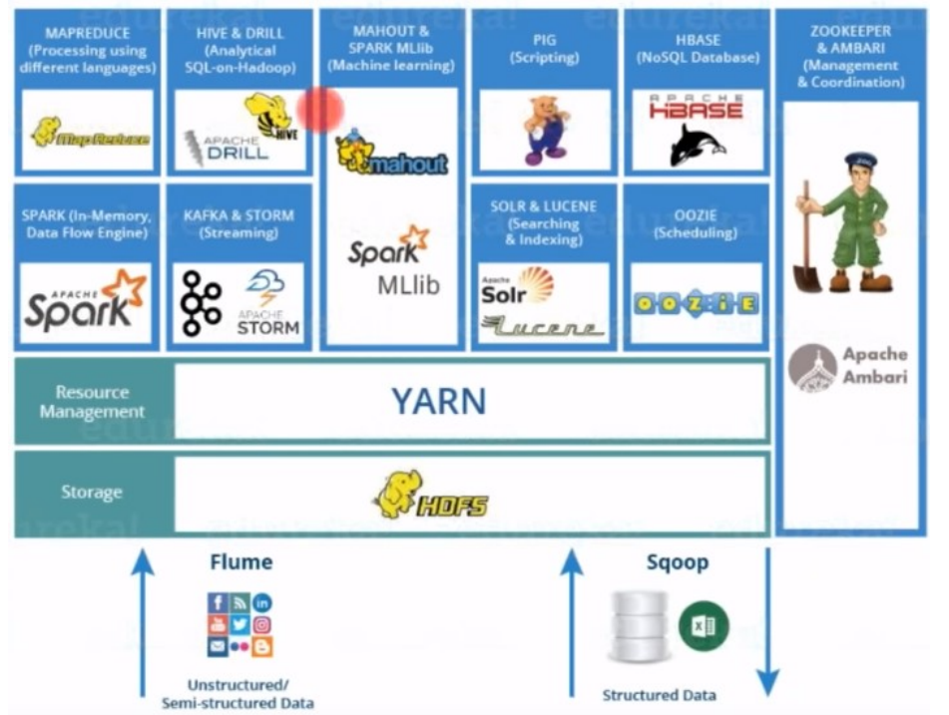
Büyük Veri Nasıl İşlenir?
•Paralel İşlem( Parallel processing)
• Birbirine Bağlı Sistemler (Interconnected systems)

